Slide 1
AUTO ML BEI UNSUPERVISED LEARNING IN DER OUTLIER DETECTION
Projekt für Maschinelles Lernen in der Prozessindustrie
Isabel Decker, Audrey Komninos, Tom Loleit, Benjamin Saur

Slide 2
TABLE OF CONTENTS
01
02
03
Was ist AutoML
Baseline mittels IForest
Eigene Erstellung AutoML
04
05
06
Nutzung TapPFN
Nutzung Meta-Learner
Ergebnisse & Conclusio

Slide 3
01
Was ist AutoML
Erklärung und Motivation

Slide 4
AutoML
AutoML (Automated Machine Learning) bezeichnet die Automatisierung von Schritten im Machine-Learning-Prozess, die normalerweise manuell durchgeführt werden müssen.
Ziel:
Auswahl der besten Hyperparameter für ein Modell für einen bestimmten Datensatz

Slide 5
Warum AutoML für Anomalieerkennung
große Auswahl an Modellen
Kein Expertenwissen nötig
Concept Drift : Änderung des Normalverhaltens
Sehr gut Skalierbar auf andere Datenquellen

Slide 6
Unser Vorgehen
Erstellung einer Baseline als Referenz
Folgende Methoden:
  Eigener AutoML Ansatz
  TabPFN
  Meta Learning (MetaOD)
Evaluation aller Methoden

Slide 7
02
Baseline mittels IForest
Zweck und Aufbau der Baseline

Slide 8
Baseline IForest
Erstellung von einem Referenzpunkt
Zweck ist am Ende einen Vergleichspunkt zu haben
Bewertung der AutoML Modelle gegenüber Baseline

Slide 9
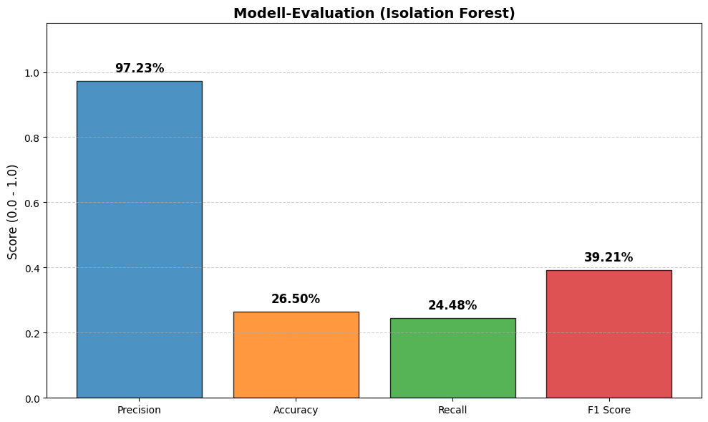
Ergebnisse Baseline
Notes:
Avg Precision zu Precision ändern

Slide 10
03
Eigene Erstellung AutoML
Erklärung, Aufbau, Vorgehen

Slide 11
Methodik - Semi supervised Anomalieerkennung
Ziel der Methodik
Ziel ist die frühe Erkennung von Abweichungen vom normalen Prozessverlauf eines industriellen Batch-Prozesses
Es wird kein expliziter Fehlertyp vorhergesagt
Stattdessen erfolgt eine binäre Bewertung jedes Datenpunkts:
  gehört zum gelernten Normalbetrieb
  oder stellt eine Abweichung (Anomalie) dar

Slide 12
Methodik - Semi supervised Anomalieerkennung
Kernidee
Das Modell lernt ausschließlich aus fehlerfreien („guten“) Prozessdaten
Fehlerhafte Zustände werden nicht zum Lernen verwendet
Anomalien werden als statistische oder strukturelle Abweichungen vom Normalverhalten interpretiert
Motivation für den Ansatz
In realen Prozessdaten sind Fehler:
  selten
  unvollständig gelabelt
  oft nicht eindeutig klassifizierbar
Normalbetrieb ist dagegen gut dokumentiert und stabil

Slide 13
Methodik - Semi supervised Anomalieerkennung
Kurz:
Das Modell lernt, wie „normal“ aussieht – alles andere gilt als Anomalie.

Slide 14
Datensplit (80/10/10)
Train (80 %)
Nur Normaldaten
Lernen des Normalverhaltens
Validation (10 %)
Normal + Anomalien
Hyperparameter- & Threshold-Optimierung
Test (10 %)
Normal + Anomalien
Unabhängige Bewertung
→ Zeitbasierter Split zur Vermeidung von Data Leakage

Slide 15
Feature Engineering & Skalierung
Daten & Vorverarbeitung:
Nutzung ausschließlich numerischer Sensorsignale
Entfernung von Metadaten (timestamp, DeviationID)
RobustScaler
  skaliert Features anhand Median und Interquartilsabstand (IQR)
  reduziert den Einfluss von Ausreißern
  besonders geeignet für verrauschte industrielle Prozessdaten
Skalierung
  Scaler wird nur auf Trainingsdaten gefittet
  Validation- und Testdaten werden mit denselben Parametern transformiert
  verhindert Data Leakage und stellt Vergleichbarkeit sicher

Slide 16
Anomalieerkennungsmodelle
Z-Score
univariat
statistische Baseline
Isolation Forest
baum basiert, multivariat
isoliert Ausreißer
One-Class SVM
lernt Entscheidungsgrenze des Normalraums
Self-Organizing Map (SOM)
neuronales Clustering

Slide 17
Schwellwert-Optimierung
Kein fester Threshold für den Anomalie-Score vorgegeben
Der Anomalie-Score ist modell- und datensatz abhängig
Ein fester Grenzwert wäre willkürlich und nicht robust
Der Threshold wird daher datengetrieben bestimmt
Vorgehen:
Mögliche Thresholds werden aus hohen Quantilen der Anomalie-Scores abgeleitet
Jeder Threshold wird auf dem Validierungsdatensatz getestet
Gewählt wird der Threshold mit dem höchsten F1-Score
Notes:
bei Vorgehen grafik einfügen

Slide 18
Optimierungsziel & warum F1?
Auf was optimieren wir und warum?
Optuna maximiert den F1-Score auf dem Validation-Set
F1 ist gewählt, weil:
  Datensatz ist unausgeglichen (typisch in Anomalieerkennung)
  Accuracy wäre irreführend
  F1 balanciert Recall (Anomalien finden) und Precision (weniger Fehlalarme)
Formel:
Precision = TP/(TP+FP), Recall = TP/(TP+FN)
F1 = 2·(Precision·Recall)/(Precision+Recall)
Notes:
bei Vorgehen grafik einfügen

Slide 19
Wie funktioniert Optuna grundsätzlich?
Optuna ist ein Framework zur automatischen Optimierung von Modellparametern.
Optuna wählt in jedem Durchlauf (Trial) einen neuen Satz an Hyperparametern
Das Modell wird mit diesen Parametern trainiert
Eine Zielfunktion bewertet die Modellleistung (z. B. F1-Score)
Optuna speichert das Ergebnis jedes Trials
Ziel ist es, die Parameterkombination mit der besten Modellleistung zu finden
→ Optuna ersetzt damit klassische GridSearch- oder RandomSearch-Verfahren, ist aber flexibler und effizienter.
Notes:
bei Vorgehen grafik einfügen

Slide 20
Einsatz von Optuna in unserem Projekt
Für jedes Anomalieerkennungsmodell wird ein eigenes Optuna-Study erstellt
Pro Trial werden:
→ Hyperparameter vorgeschlagen
→ das Modell ausschließlich auf Normaldaten trainiert
→ Anomalie-Scores auf dem Validierungsdatensatz berechnet
Mögliche Thresholds werden aus Score-Quantilen abgeleitet
Bewertet wird jede Parameter-Threshold-Kombination mit dem F1-Score auf Validation
Das beste Modell wird anschließend unverändert auf den Testdatensatz angewendet
Optuna läuft dabei als Schleife über die Modelle und ermöglicht einen fairen, vergleichbaren Modellvergleich.
Notes:
bei Vorgehen grafik einfügen

Slide 21
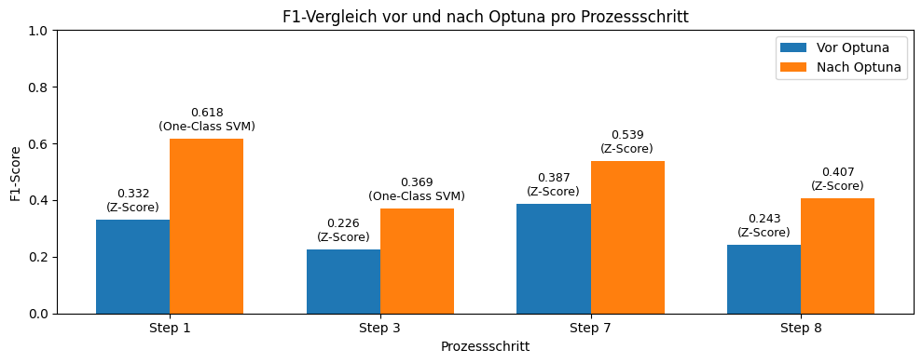
Ergebnisse
Optuna verbessert den F1-Score in allen betrachteten Prozessschritten
Z-Score ist in den meisten Steps ausreichend, wenn der Threshold optimiert wird
Schritt 3 zeigt komplexeres Verhalten und profitiert von einem anderen Modell
Step-spezifische Modellierung und Optimierung sind entscheidend
Notes:
bei Vorgehen grafik einfügen

Slide 22
04
Nutzung TabPFN
Funktionsweise und Nutzung

Slide 23
Was ist TabPFN
“Tabular Prior-data Fitted Network”
Transformer-basiertes Foundation Modell
Trainiert auf Millionen von synthetisch generierten Datensätzen
kein klassisches Modelltraining nötig
stattdessen Anpassung auf eigene Daten via Finetuning

Slide 24
TabPFN vs AutoML
AutoML
TabPFN
Viele Trainingsdurchläufe, um das beste Modell zu finden
nutzt klassische ML-Algorithmen
bei großen Datensätzen einsetzbar
Performance steigt mit mehr Daten
lange Rechendauer
kein klassisches Training auf eigenen Daten nötig
Foundation Modell
ausgelegt für kleine Datensätze (<10k Samples)
Performance unabhängig von Datenmenge
kurze Inferenzzeit

Slide 25
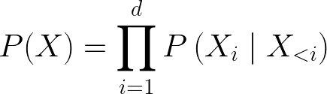
Anomaly Detection mit TabPFN
TabPFN schätzt pro Datenpunkt die Wahrscheinlichkeit, dass diese Featurewerte gemeinsam auftreten
Modell wählt Feature-Reihenfolge
Für jedes Feature
  Berechnung der Wahrscheinlichkeit des Wertes
  Nutzung der TabPFN Regressor/Classification Modelle
Kettenregel der bedingten Wahrscheinlichkeit
Robustheit durch mehrere Feature-Reihenfolgen
Niedrige Wahrscheinlichkeit → Anomalie

Slide 26
Besonderheiten AD mit TabPFN
Kein Train-Test-Split
  weil: überhaupt kein Training nötig
Fit und Prediction wird auf den gleichen Daten ausgeführt
Fit-Methode:
  Laden des Datensatzes als numpy array
  Inferenz der Features (numerisch vs. kategorisch)
Outliers-Methode:
  Inferenz und Berechnung der Anomaly-Scores
Konstante Features müssen vorher entfernt werden

Slide 27
Methodik AD mit TabPFN
Datensatz zu groß für TabPFN (je nach Schritt bis zu 140k Samples)
  Sampling nötig
Fester Split Normaldaten zu Anomalien (90% / 10%)
90% Quantil als Threshold für Anomaly Score
  Precision = Recall = F1-Score
Testen der Performance mit verschiedenen Datenmengen

Slide 28
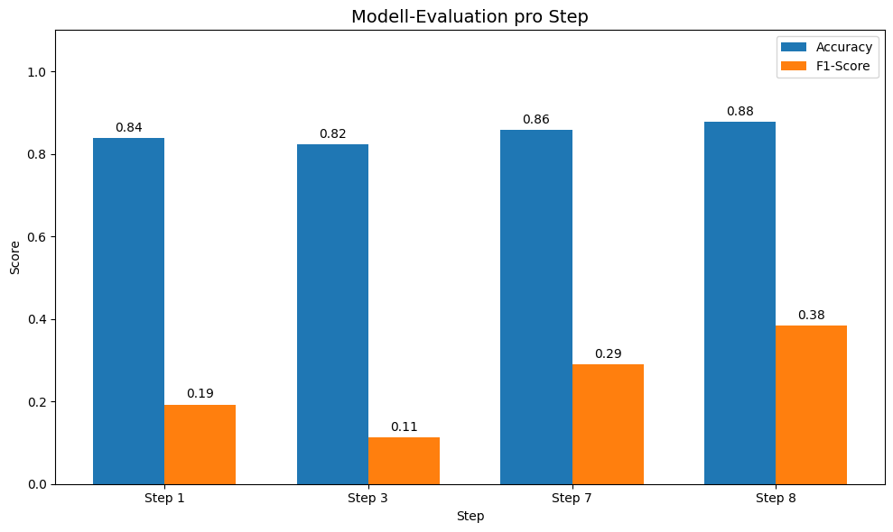
Überblick Ergebnisse

Slide 29
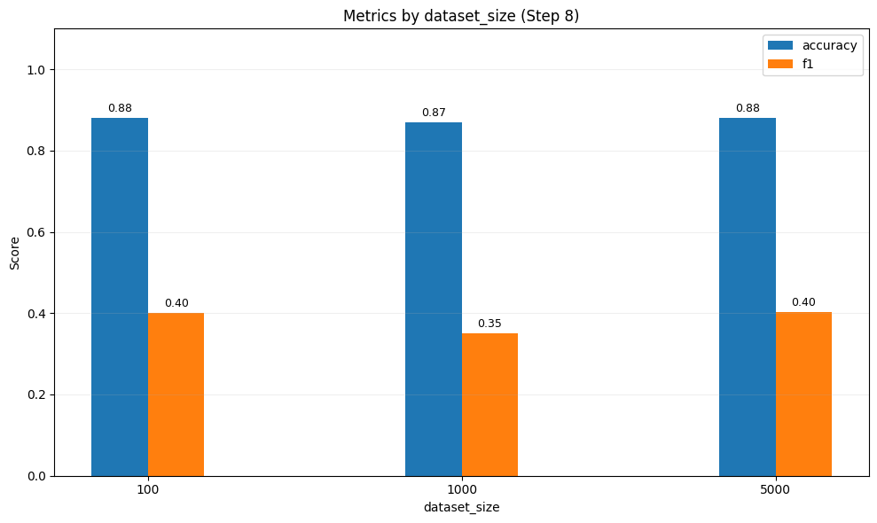
Überblick Ergebnisse

Slide 30
05
Nutzung Meta-Learner
Funktionsweise und Nutzung

Slide 31

Was ist Meta-Learning
Kernaussage:
Meta-Learning bedeutet:
„Lernen, wie man lernt.“
Idee:
Statt jedes Modell für jeden neuen Datensatz neu zu testen, nutzt man Erfahrungen aus früheren Datensätzen und Trainings

Slide 32


Warum ist das so gut für unsupervised Anomalieerkennung
Problem bei Unsupervised Anomaly Detection:
Keine Labels verfügbar
Viele Modelle (LOF, IForest, ABOD, KNN, …)
Keine Möglichkeit Modelle zu bewerten
Vorab unklar, welches Modell am besten passt
Lösung durch MetaOD:
Automatische Auswahl des besten Modells

Slide 33

Wie funktioniert MetaOD
Schritt 1 offline:
Viele historische Datensätze werden gesammelt
Verschiedene Anomalie-Modelle werden darauf angewendet
Die Performance der Modelle wird gespeichert
Für jeden Datensatz werden Meta-Features extrahiert
Auf Basis dieser Informationen wird ein Meta-Modell trainiert, das den Zusammenhang zwischen Datensätzen und Modellen lernt
Schritt 2 online:
Ein neuer Datensatz wird gegeben
Die Meta-Features werden extrahiert
Der Datensatz wird im gelernten Modell eingeordnet
Passende Anomalie-Modelle werden automatisch vorgeschlagen

Slide 34

Wie haben wir das angewendet?
CSV-Daten geladen
Nur Gutdaten werden für das Training genutzt
Meta-Features der Daten wird extrahiert
Bestes Modell mit Hyperparameter wird ausgewählt
Modell wird trainiert
Zum Vergleich der Vorgehen werden Testdaten evaluiert
MetaOD wurde nur zur Modellwahl genutzt
Das eigentliche OD-Modell wurde danach normal trainiert

Slide 35
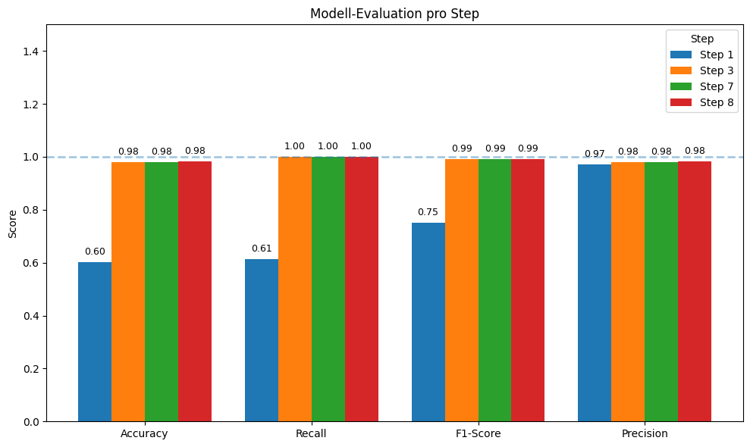
Kurzer Überblick Ergebnisse
Ähnliche Meta-Features der Datensätze, das heißt Modellauswahl bei den meisten Datensätzen gleich
ABOD (n_neighbors=10) wurde bei 3 von 4 Datensätzen gewählt
Die Performance variiert je nach Modell, aber nur sehr gering je nach Datensatz

Slide 36
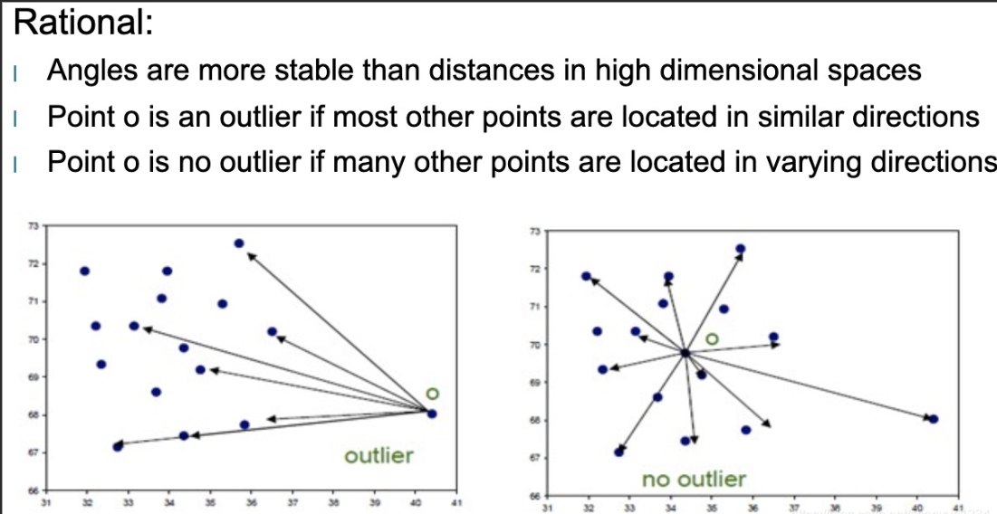
Was ist ABOD
Angle-Based Outlier Detection

Slide 37
06
Ergebnisse & Conclusio
Diagramme und Auswahl des besten Modells mit Erklärung

Slide 38
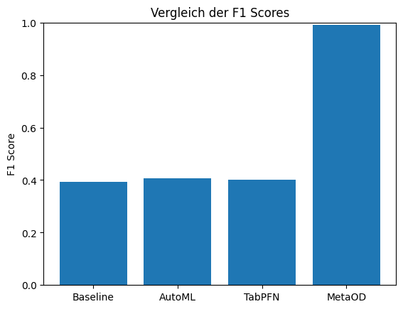
Kurzer Überblick Ergebnisse
MetaOD erzielt mit deutlichem Abstand die beste Performance
AutoML erreicht die zweitbeste Leistung
TabPFN liegt dahinter, mit gleichem Ergebnis wie die Baseline
Erklärung:
MetaOD wurde speziell für die Anomalieerkennung entwickelt und ist daher optimal auf diese Problemstellung abgestimmt

Slide 39
Fazit
Meta-Learning (MetaOD) liefert derzeit die besten Ergebnisse für die unsupervised Anomalieerkennung
Für ein selbst trainiertes AutoML-Verfahren ist ein semi-unsupervised Setup erforderlich, um konkurrenzfähige Ergebnisse zu erzielen
TabPFN erfüllt die aktuell gesetzten Erwartungen nicht und bleibt leistungstechnisch hinter den Versprechen zurück
Hinsichtlich des Ressourcenaufwands zeigt sich ein deutlicher Unterschied
  MetaOD benötigt nur wenige Minuten pro Datensatz.
  Die Optuna-Optimierung läuft ca. 15 Minuten pro Datensatz und ist damit deutlich ineffizienter
TabPFN ist zusätzlich ressourcenintensiv (GPU-Nutzung, Begrenzung auf 10.000 Datenpunkte) bei gleichzeitig unzureichender Performance
Die Nutzung einer einzelnen Baseline (Training nur eines Modells) erweist sich ebenfalls als ineffizient, da kein signifikanter Mehrwert erzielt wird
Gesamtfazit
Meta-Learning stellt aktuell die leistungsstärkste und zugleich effizienteste Methode für unsupervised Anomalieerkennung dar.

Slide 40
Vielen Dank für die Aufmerksamkeit

